Slide 1
Звіт з виховної роботи
у 6-Б класі
Класний керівник Бандура А.В.

Slide 2
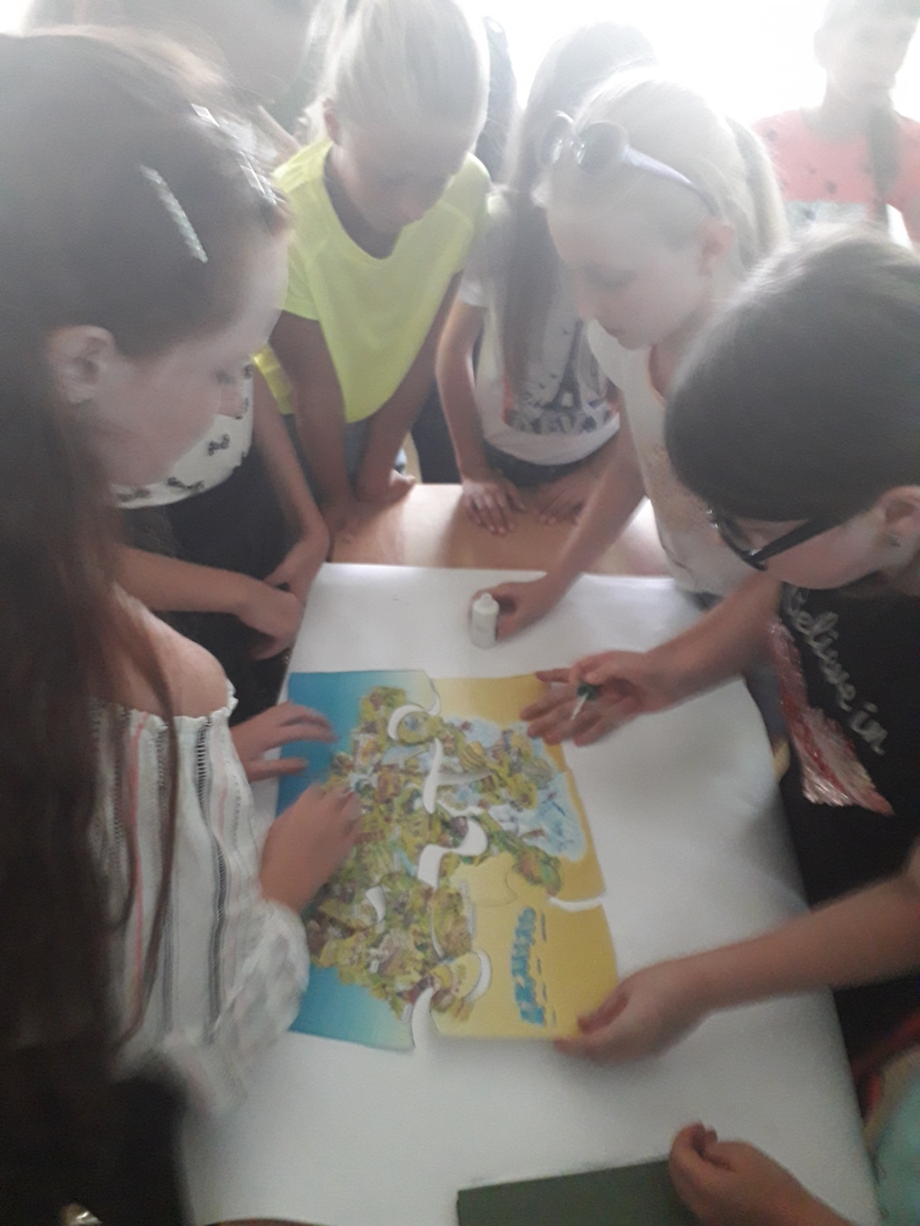
1 вересня

Slide 3
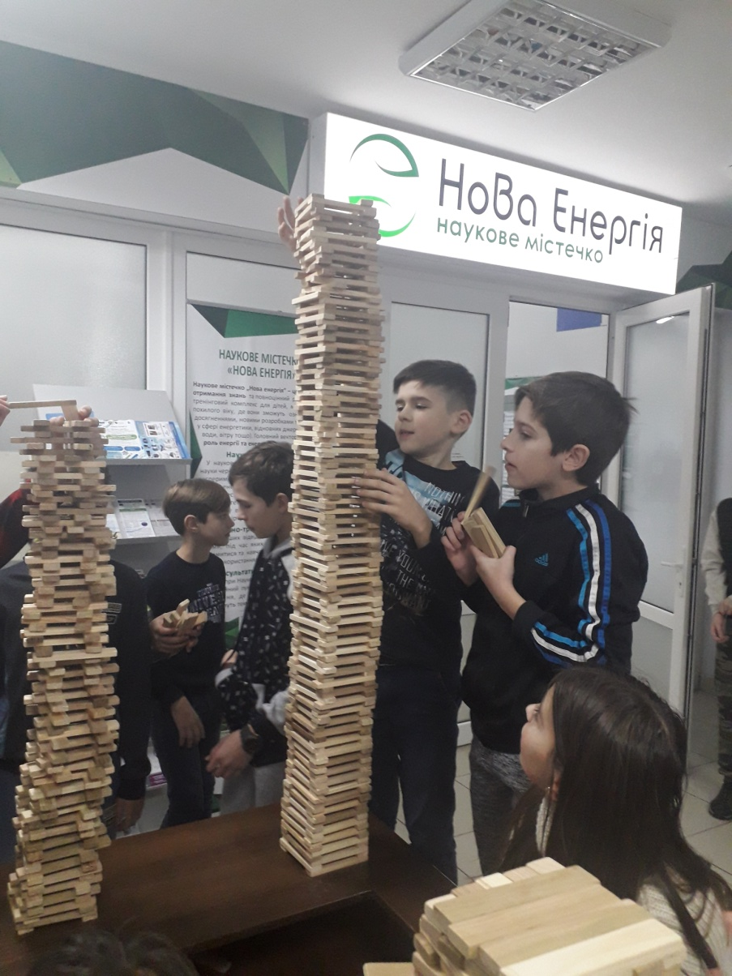
Екскурсія у містечко “Нова енергія”

Slide 4
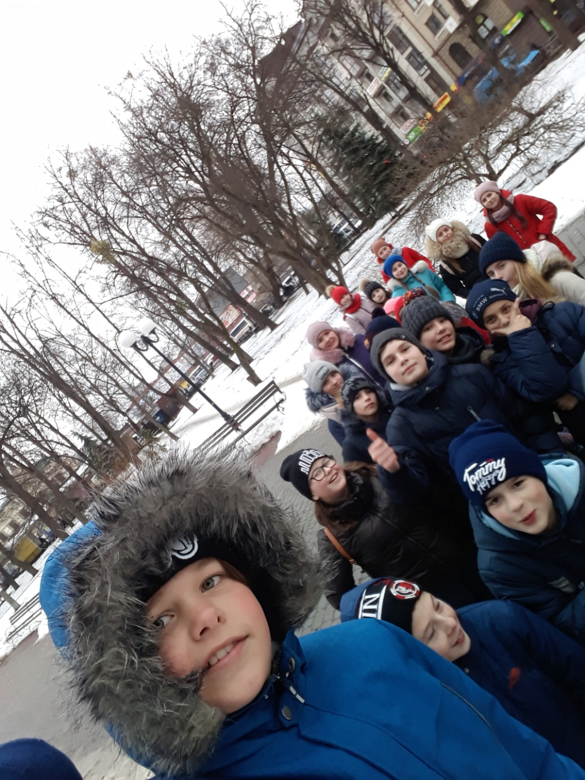
Екскурсія по місту Івано-Франківськ

Slide 5
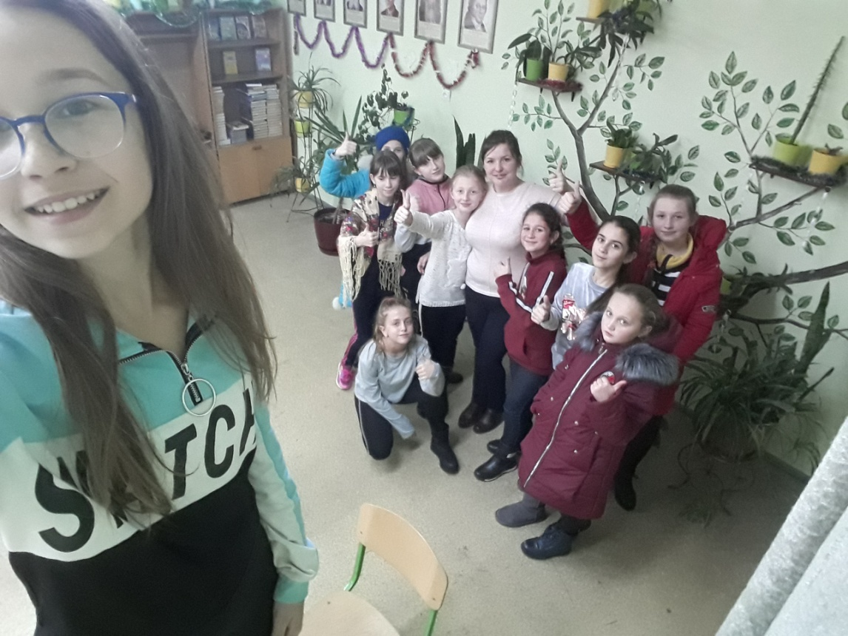
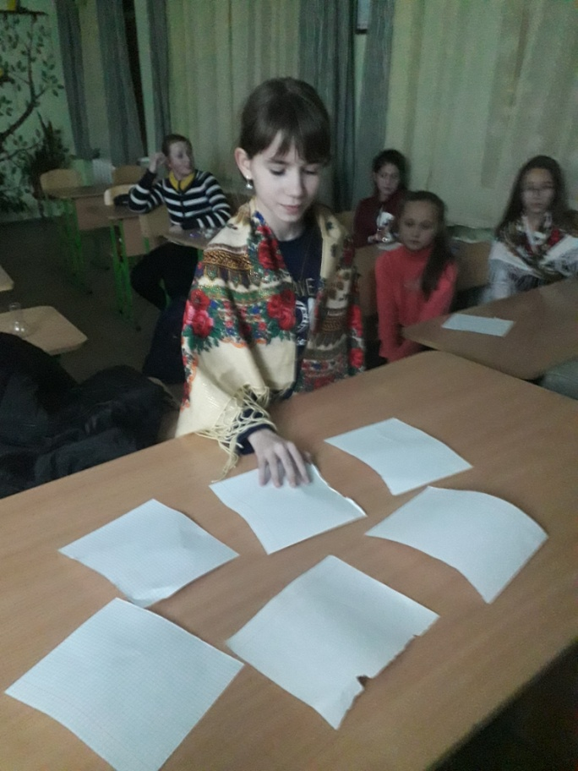
Андріївські вечорниці

Slide 6
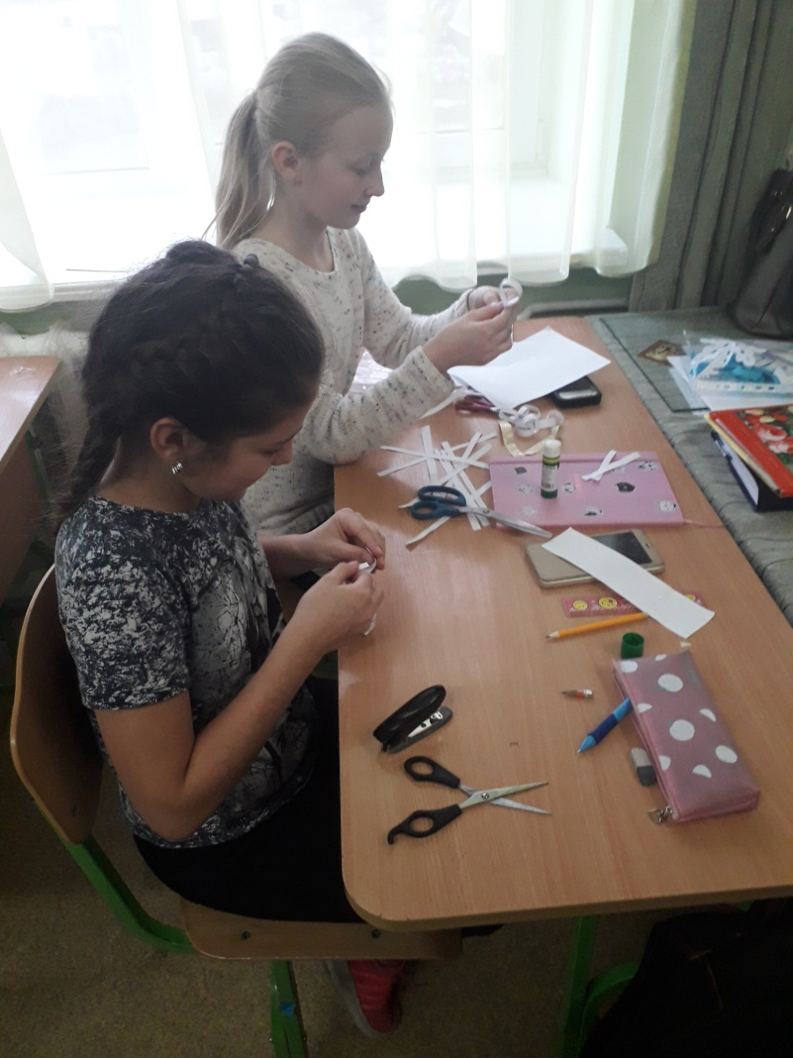
Новий рік

Slide 7
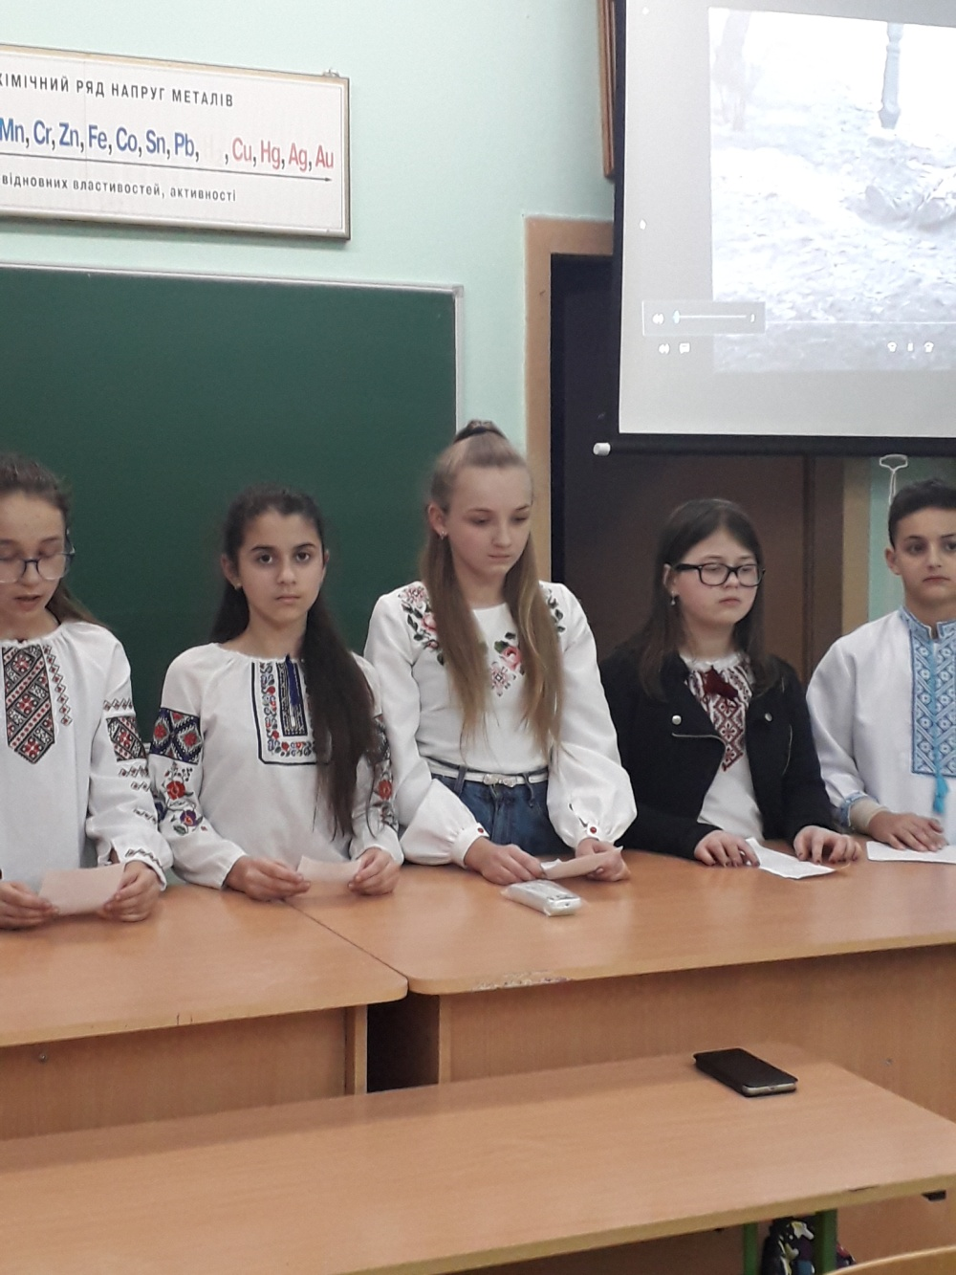
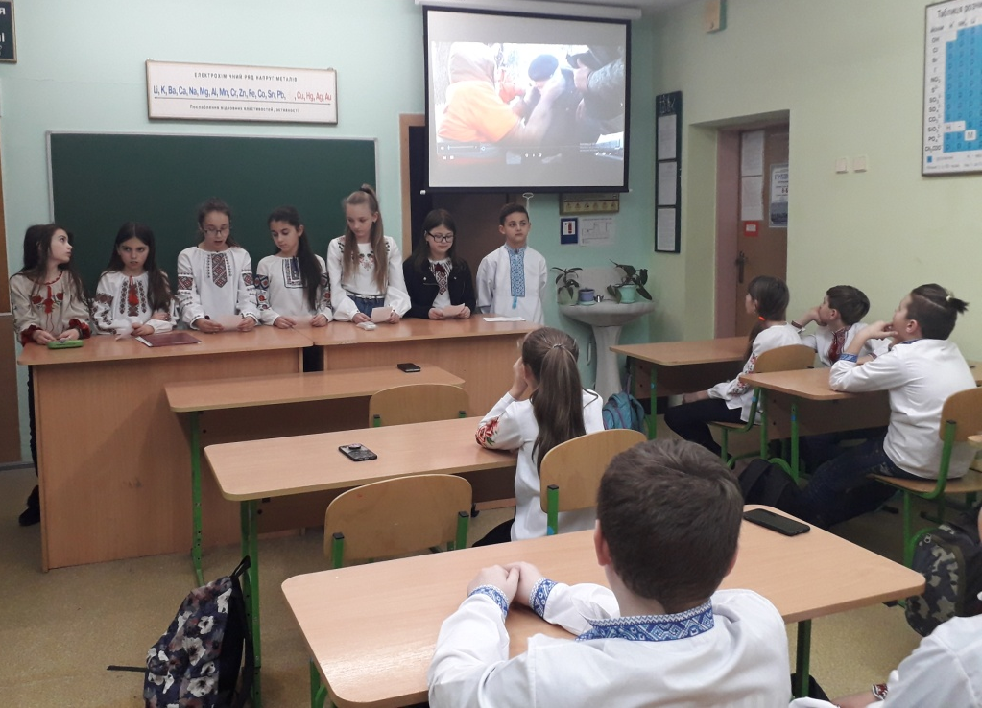
День пам’яті героїв Небесної сотні

Slide 8
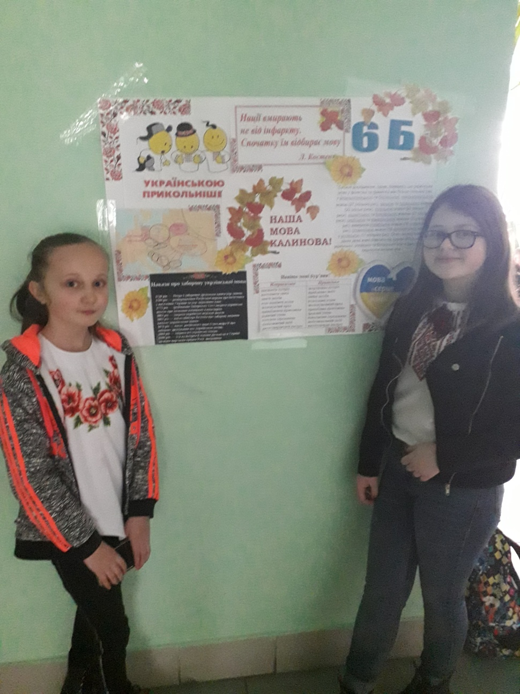
День рідної мови

Slide 9
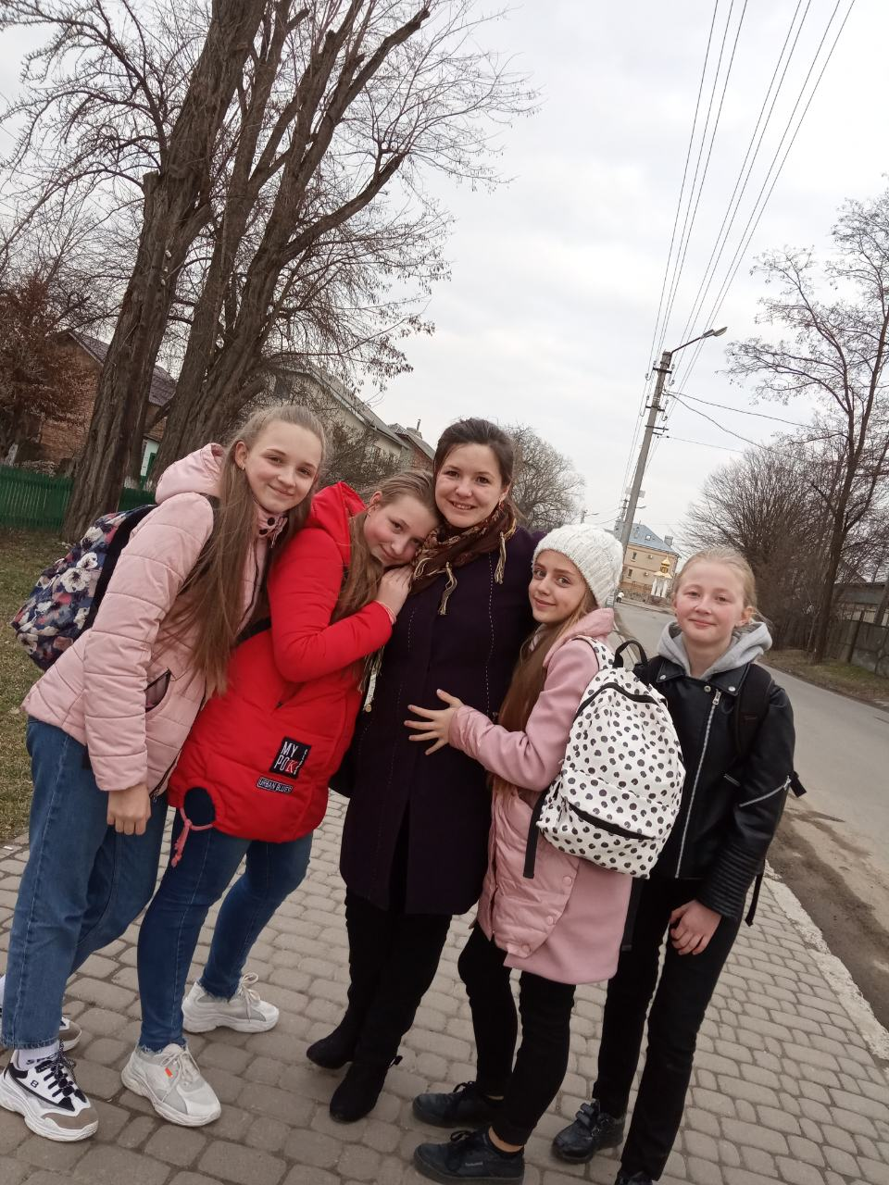
Прогулянка містом

Slide 10
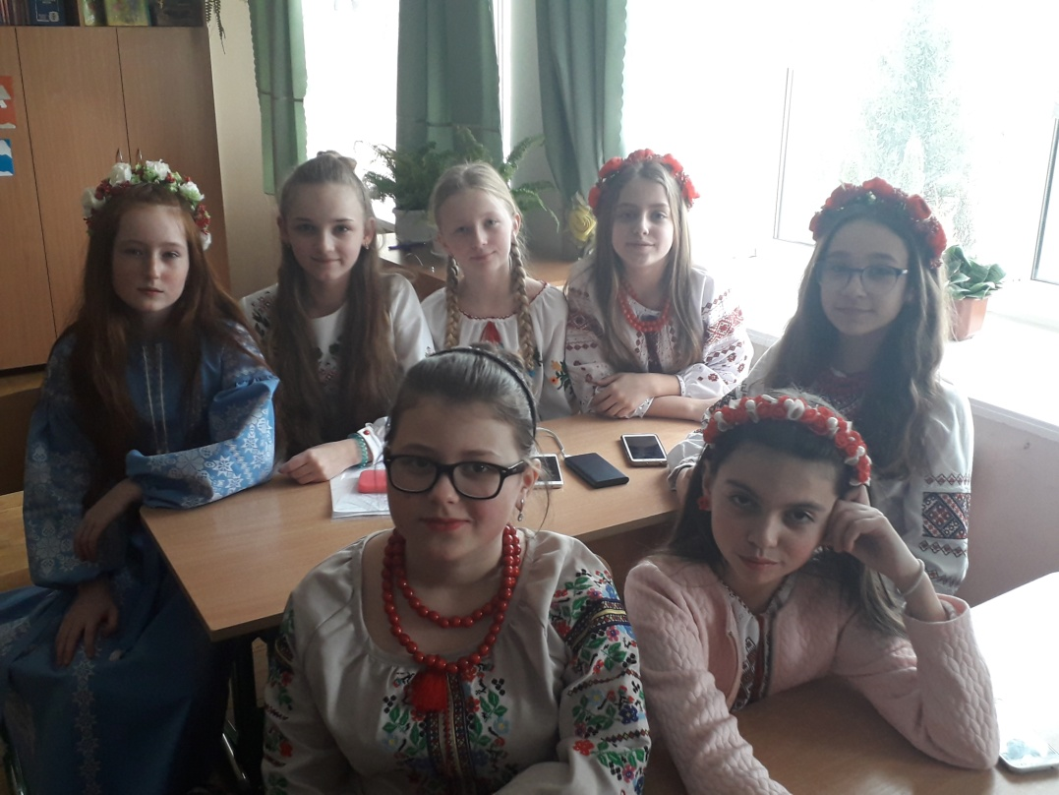
Шевченківські дні

Slide 11
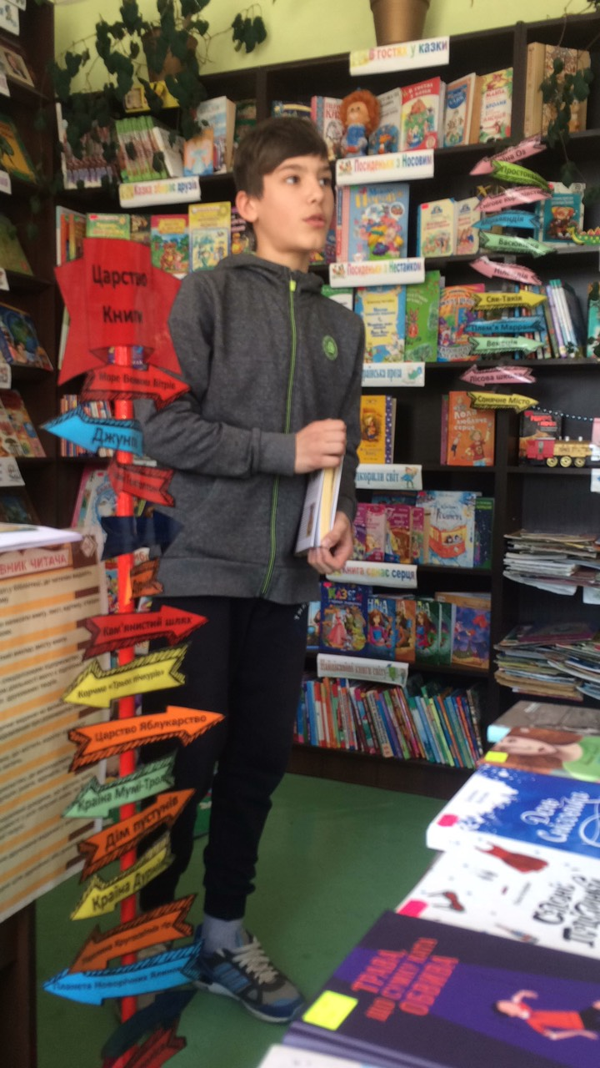
Шалені читацькі перегони

Slide 12
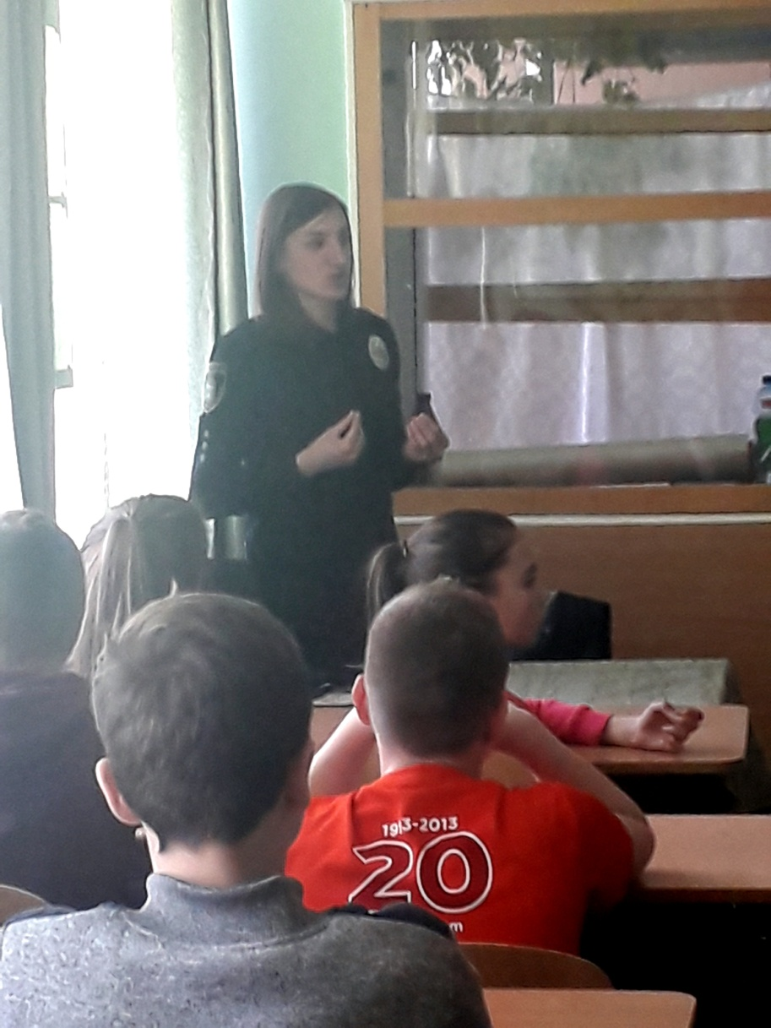
Розмова з правоохоронними органами

Slide 13
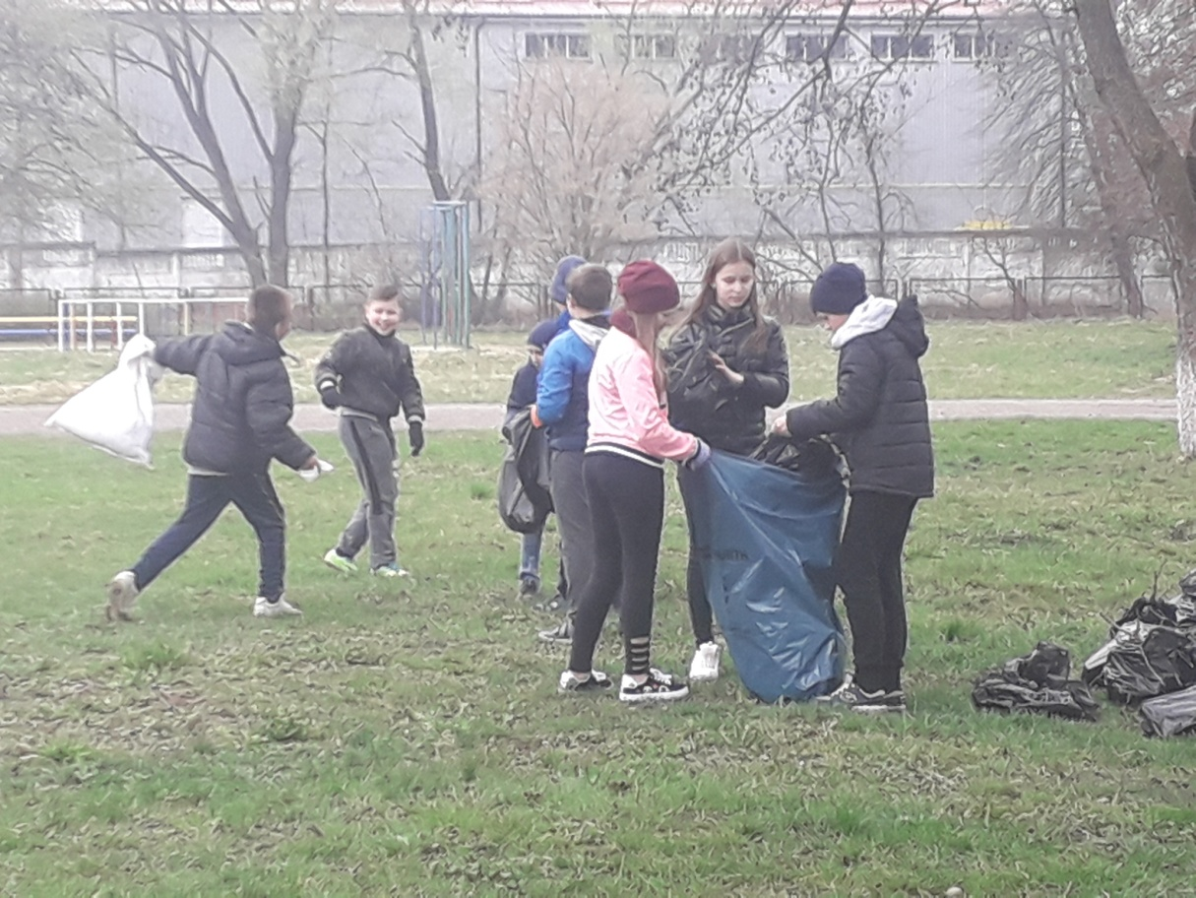
Шкільна толока

Slide 14
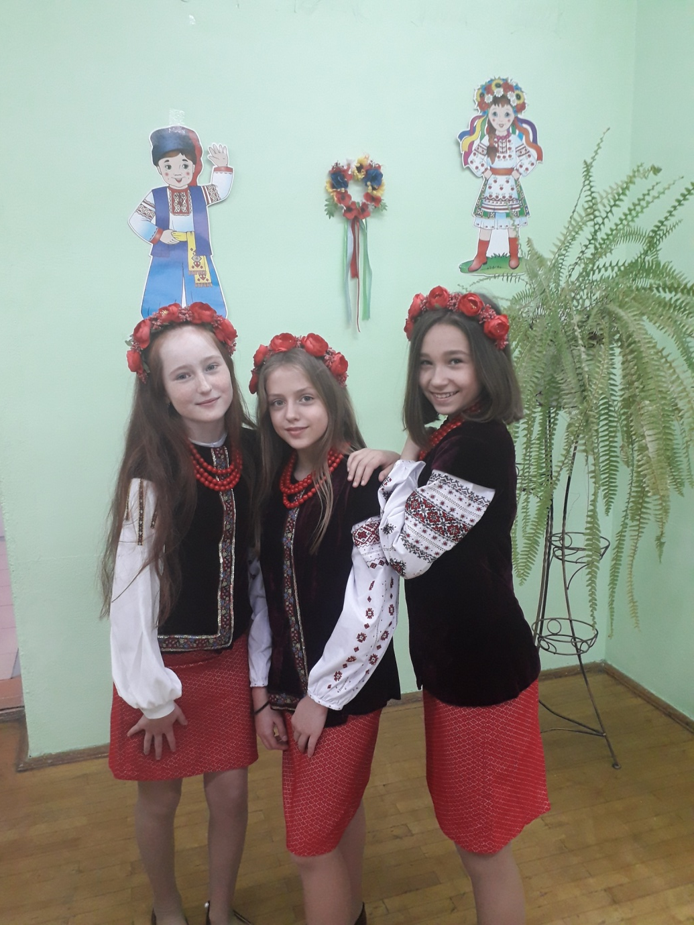
На концерті

Slide 15
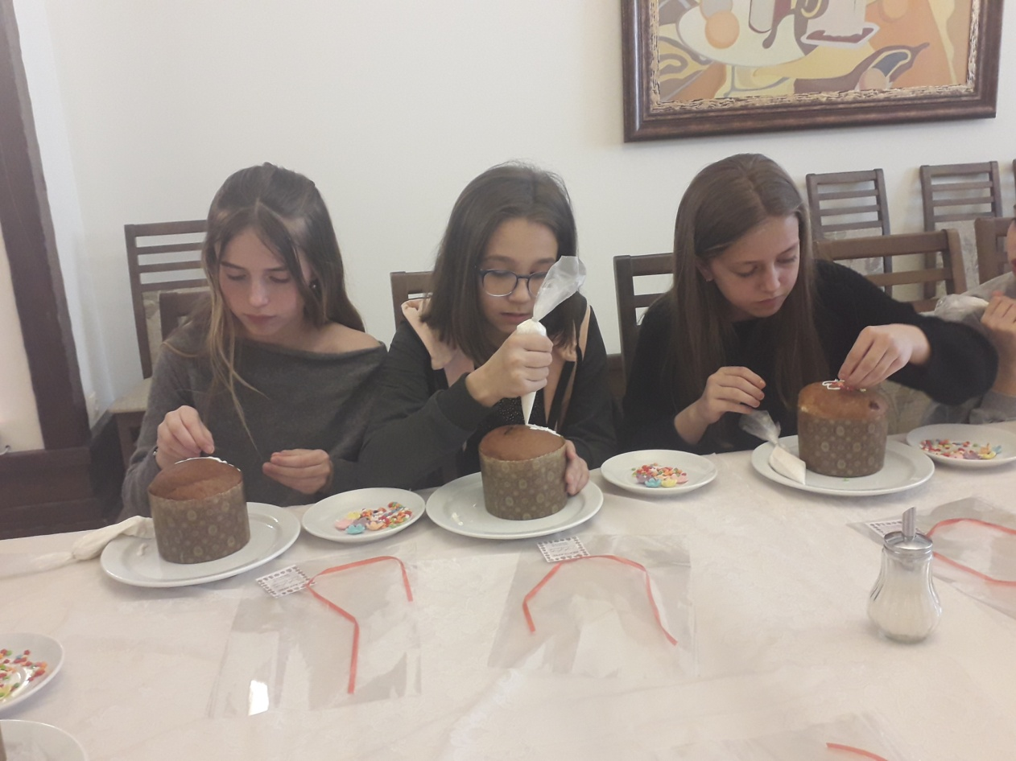
Майстер-клас у готелі “Надія”

Slide 16
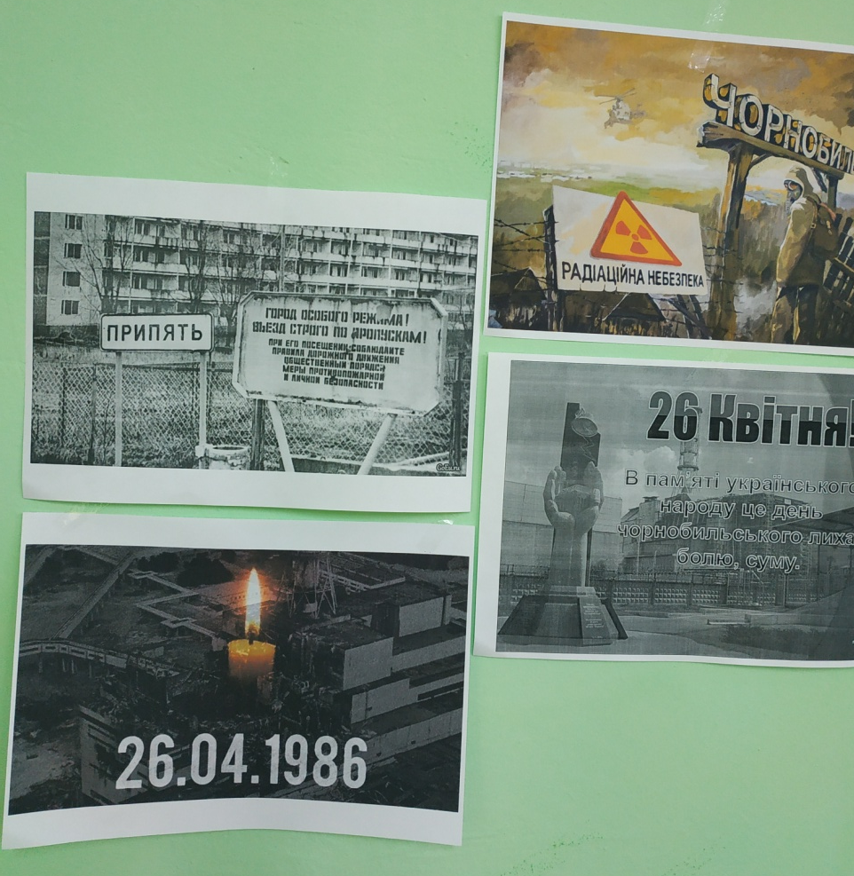
Виховна година “Чорнобиль – трагедія, подвиг, пам’ять…”

Slide 17
Бесіда “Не жартуй з вогнем!”

Slide 18
Виховна година “Я люблю Івано-Франківськ”

Slide 19
День вишиванки

Slide 20
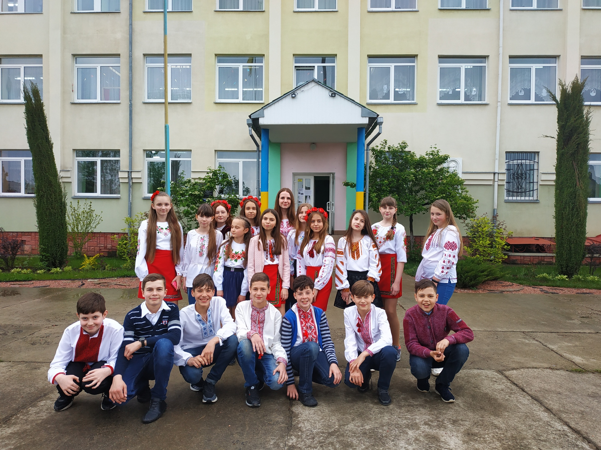

Slide 21
Останній дзвоник

